Slide 1
МИНИСТЕРСТВО ЭНЕРГЕТИКИ РЕСПУБЛИКИ БЕЛАРУСЬ ГОСУДАРСТВЕННОЕ УЧРЕЖДЕНИЕ «ГОСУДАРСТВЕННЫЙ ЭНЕРГЕТИЧЕСКИЙ И ГАЗОВЫЙ НАДЗОР»
Памятка с актуальными образцами документов по подготовке к ОЗП
Филиал Госэнергогазнадзора по Гродненской области

Slide 2
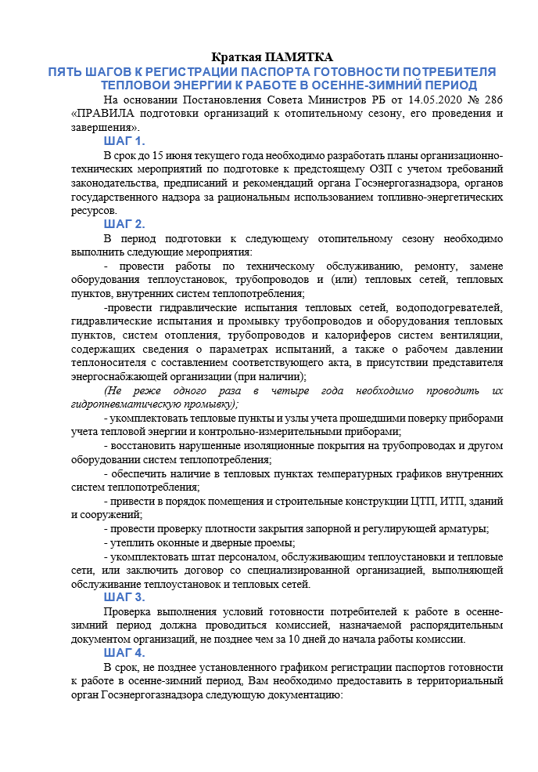
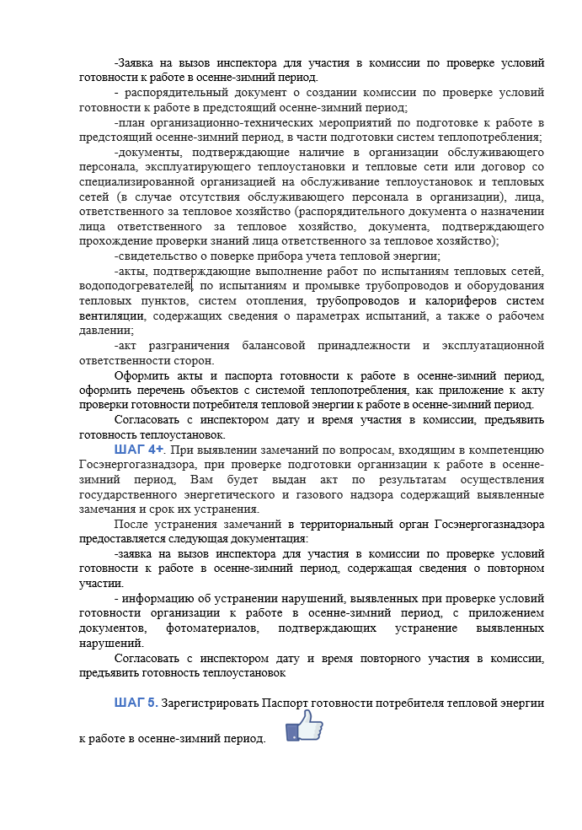

Slide 3
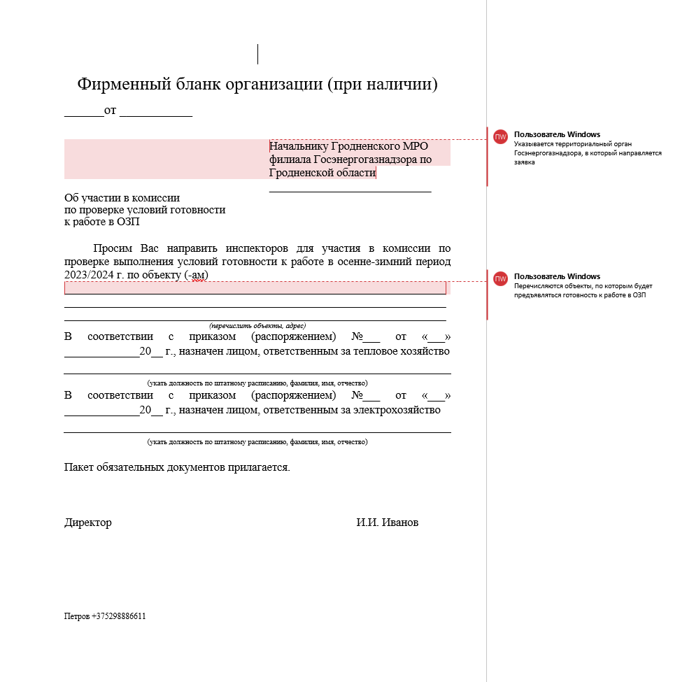

Slide 4
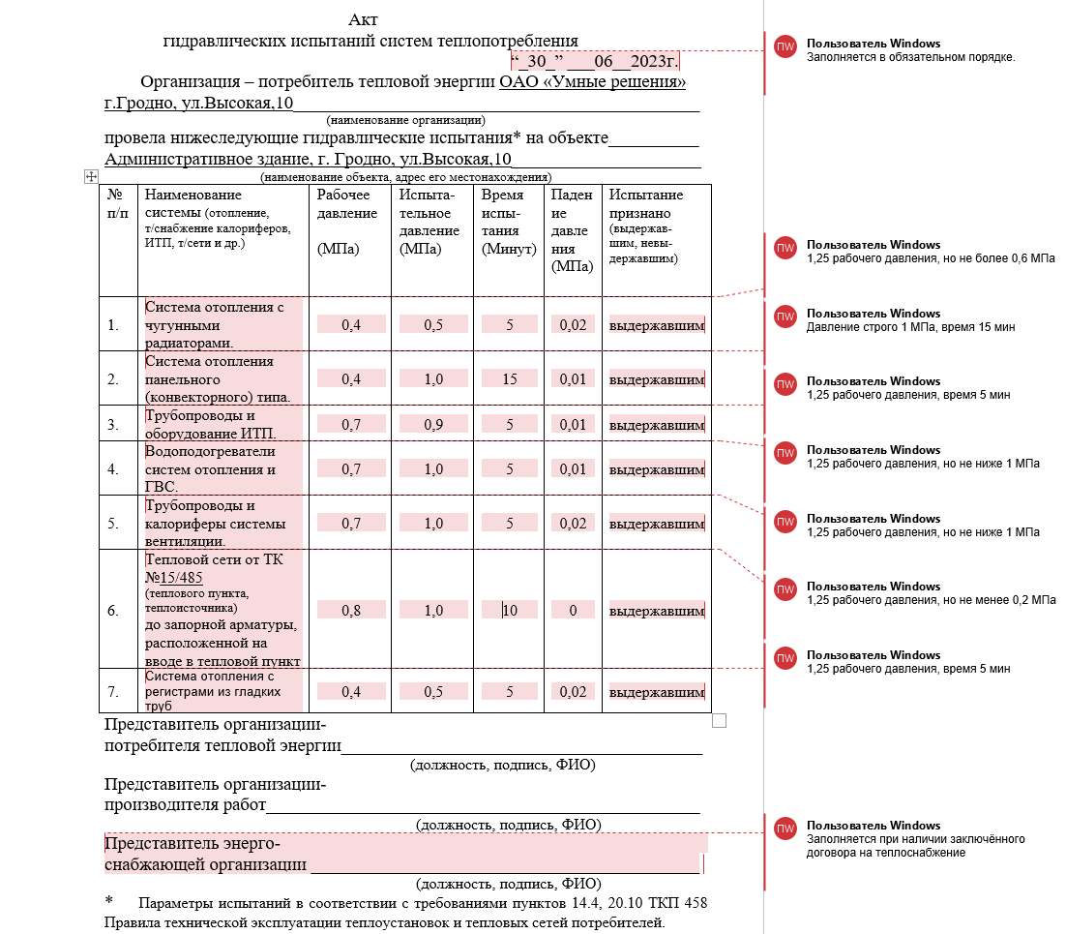

Slide 5
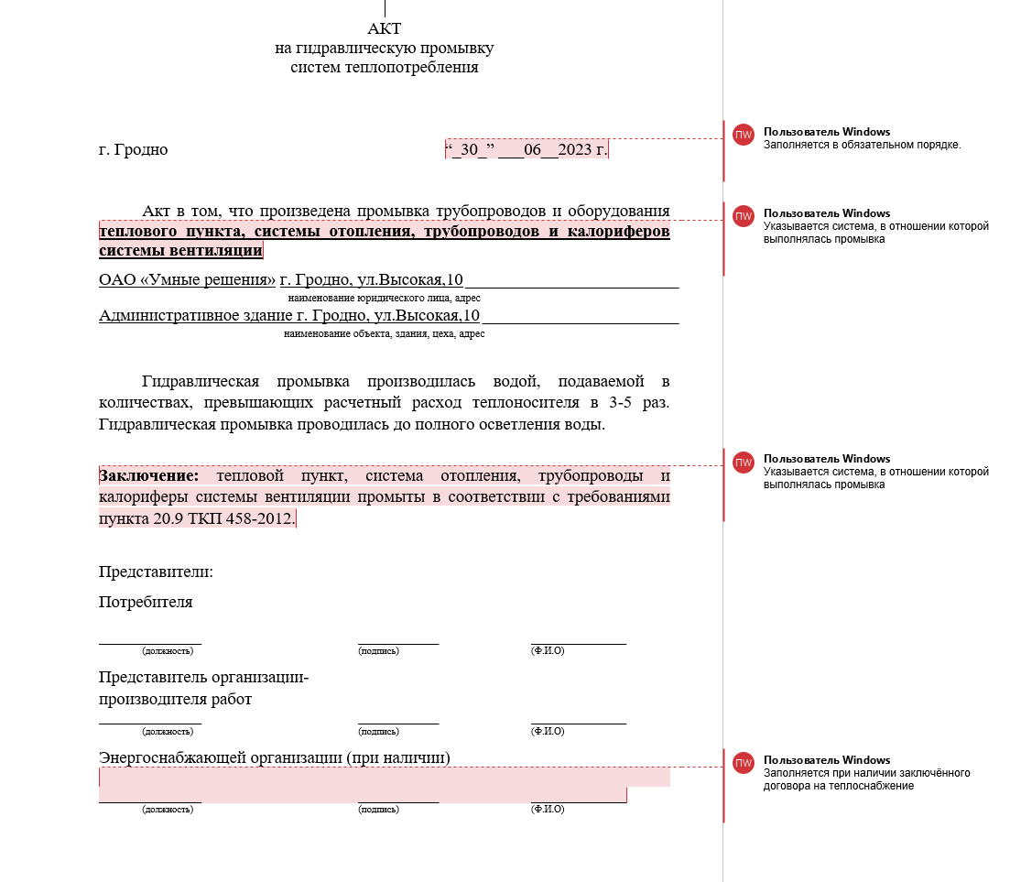

Slide 6
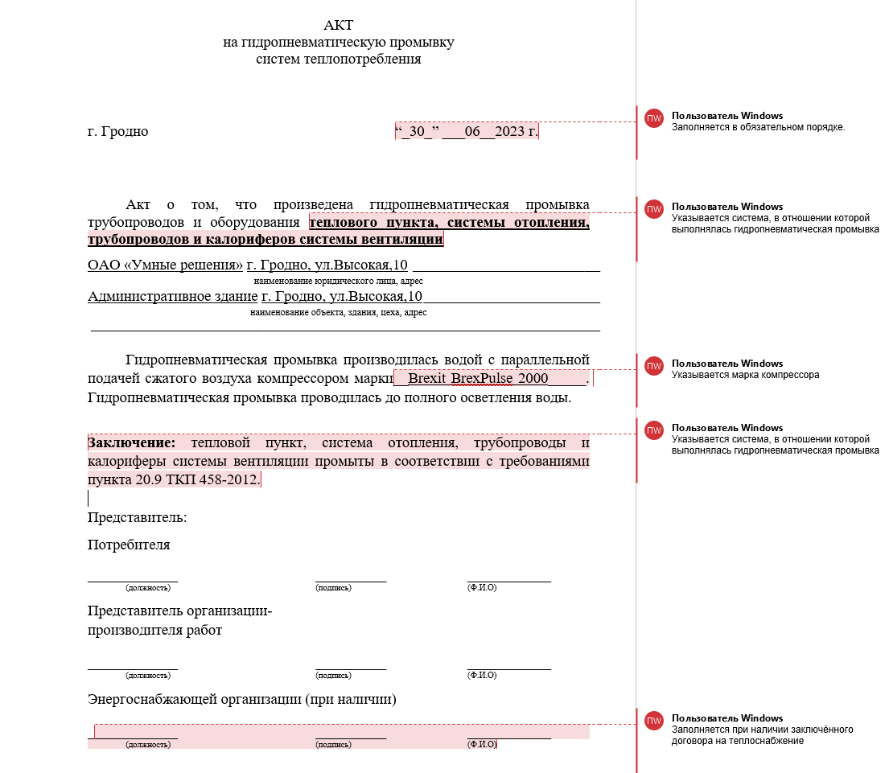

Slide 7
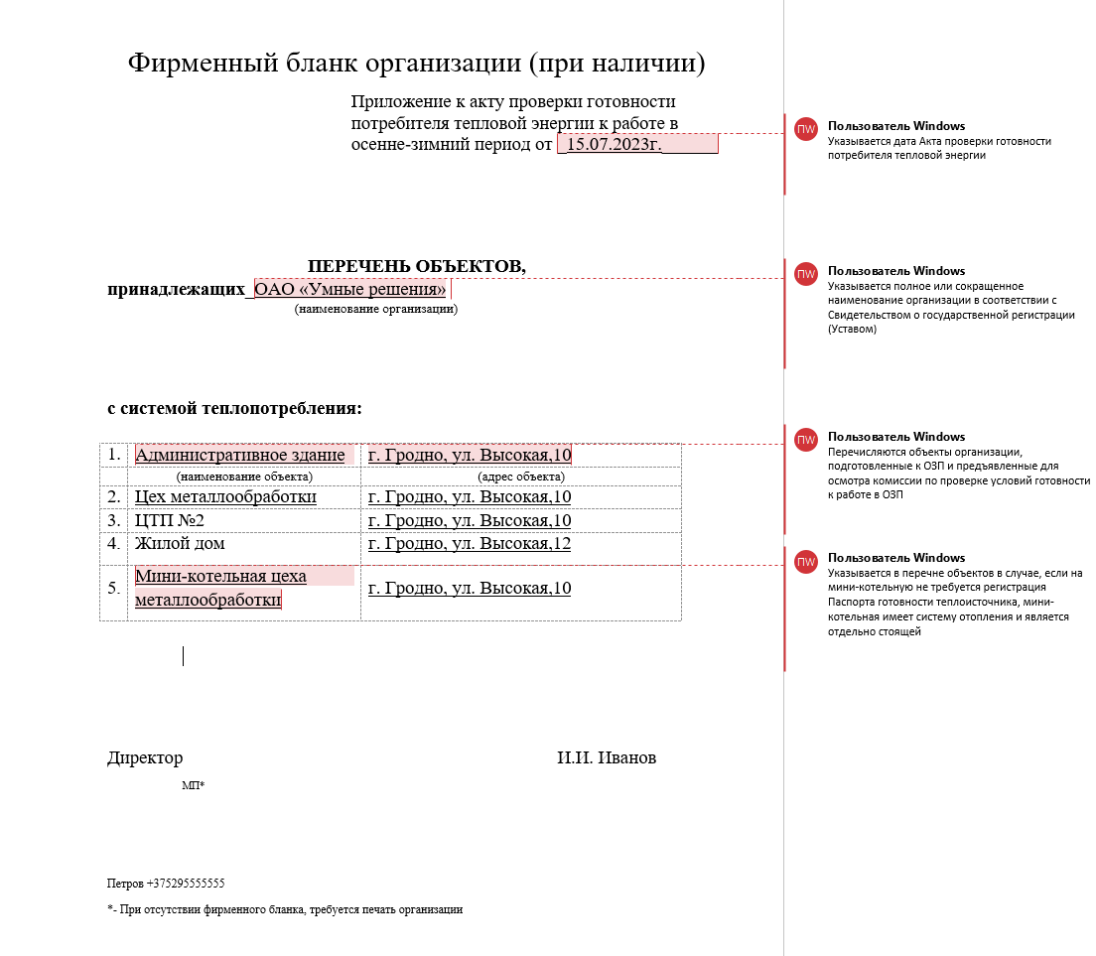

Slide 8
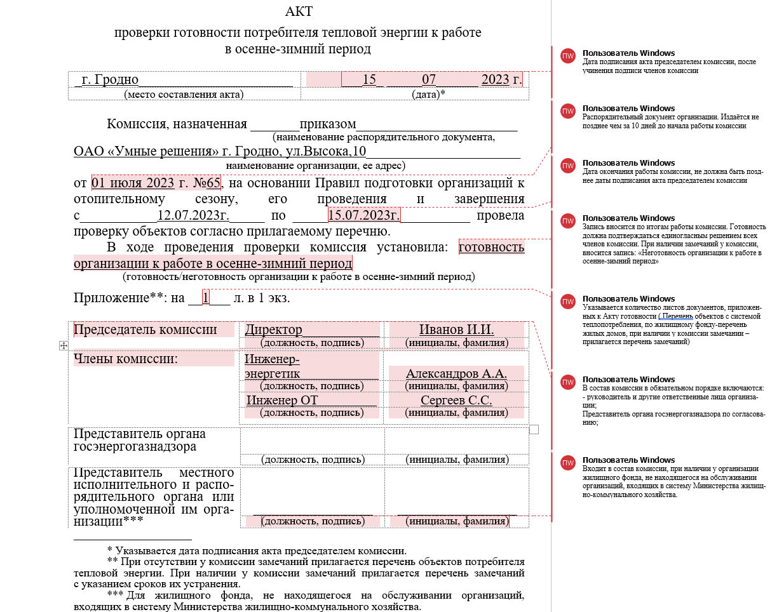

Slide 9
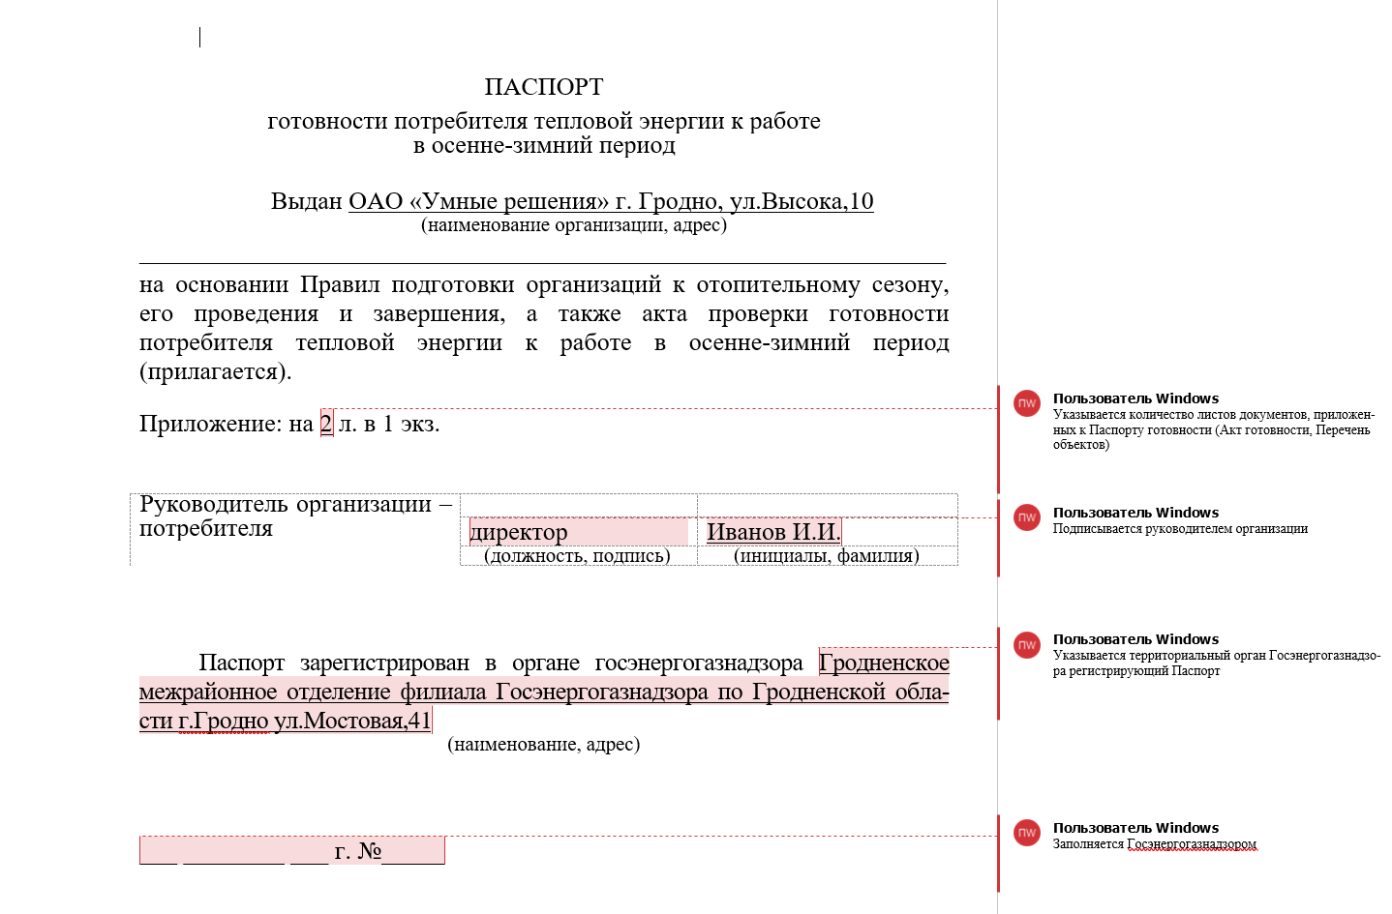

Slide 10
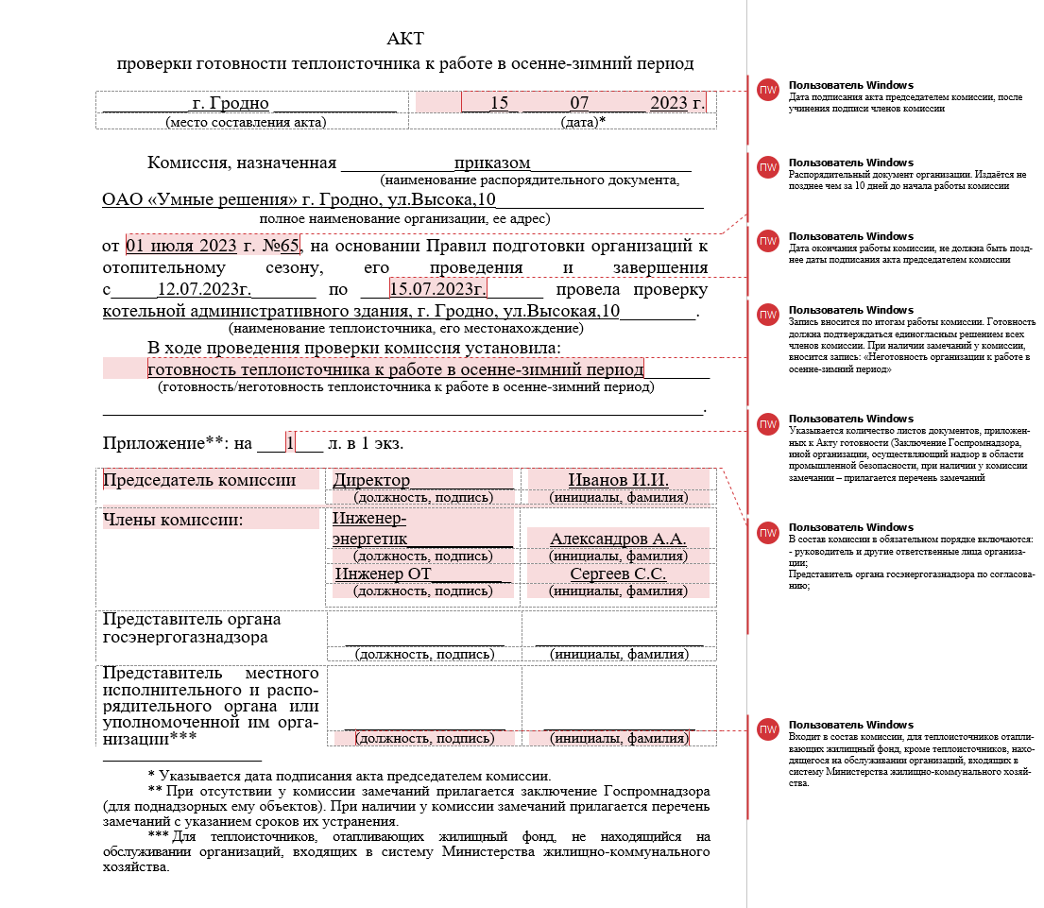

Slide 11
